Slide 1
V I R U S I

Slide 2
Hrvatska enciklopedija:
virusi (lat. virus: otrov), uzročnici zaraznih bolesti u ljudi, životinja i biljaka (→ bolest; virusne bolesti); nalaze se i u svim ostalim tipovima organizama (virusi koji napadaju bakterije nazivaju se → bakteriofagi). Veličina im je između 20 i 300 nm, pa se ne vide svjetlosnim mikroskopom, nego isključivo elektronskim mikroskopom. Za razliku od organizama (uključujući mikroorganizme), nemaju staničnu građu, nego su njihove čestice kompleksi makromolekula. Uz nukleinsku kiselinu (DNA ili RNA), koja čini njihov genetski materijal, redovito sadrže i proteinski omotač ili kapsidu; kapsida i nukleinska kiselina tvore nukleokapsidu. Neki virusi imaju i vanj. ovojnicu, koja potječe od membrane stanice u kojoj je virus nastao, a s njezine površine strše glikoproteinski izdanci. Virusi se jako razlikuju veličinom, oblikom i građom svojih čestica. Razvrstani su u porodice, rodove i vrste (tipove), a njihova se suvremena klasifikacija ponajprije temelji na filogenetskoj srodnosti određenoj metodama molekularne biologije. Virusi su stanični paraziti, pa se mogu umnožavati samo unutar žive stanice (ne i na umjetnoj hranjivoj podlozi, kao npr. većina bakterija); laboratorijski se uzgajaju u pokusnim životinjama, u oplođenim kokošjim jajima ili u staničnoj kulturi ljudskog ili životinjskoga podrijetla. Genetski program zapisan u virusnom genomu koristi materijalne i energetske resurse stanice, u kojoj nastaje veći ili manji broj novih virusnih čestica; one nakon oslobađanja iz stanice mogu započeti adsorpciju na nove stanice domaćina

Slide 3
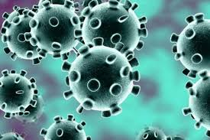
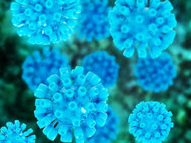
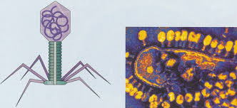
Koliko je smrtonosan ?
Kada se pojavila tkzv. Španjolska Gripa 1918 godine netom po završetku prvog svjetskog rata. I dok je čovjek kao dominantno živo biće sa svim svojim znanjima i sposobnostima težak prosječno 80 kg, visok 1.70 m, kompliciranog i složenog organskog sustav međusobno uništio odnosno ubio 8.538 315 ljudi u pet godina, jedan sićušni stvor nevidljiv bez najnaprednijih optičkih uređaja izuzetno jednostavnog sastava za otprilike godinu dana ubio oko 20 milijuna ljudi ??????
Kakvo je to biće koje može odjednom zatvoriti ljude bolje od bilo kakve diktature, zatomiti društveni, kulturni, sportski život? Uništiti privredu bez ijedne razorne bombe ?

Slide 4

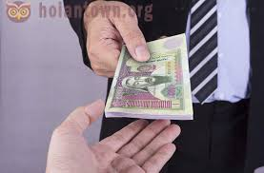
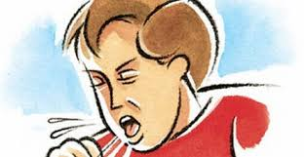
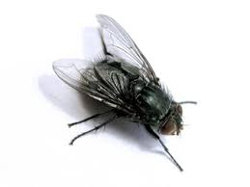
Širenje virusa
Postoje tri osnovna načina prijenosa bolesti :
Neposrednim kontaktom sa bolesnikom
Putem predmeta sa kojima je bolesnik bio u kontaktu
Zaraza na daljinu (zrakom ili putem insekata)

Slide 5
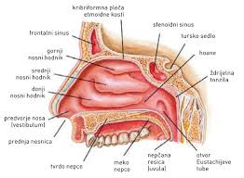
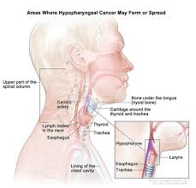
Kako izgleda napad virusa gripe
Gripa je prije svega respiratorna bolest (grkljana, nosa, dušnika, pluća) te napada upravo te organe. Virus u ovojnici ima enzim neurominidazu. Sluznice nosa, dušnika i bronhija prekrivene su zaštitnom sluzi, a tu sluz čine gusto isprepletene niti mukoproteinskih molekula. I kada virus dođe do sluzi on se na njoj ne zaustavlja kao drugi mikrobi nego ju razgrađuje spomenutim enzimom. Zatim dođe do stanica sluzi i u njima se naseli jer se tako može razmnožavati. Na stanicama nastaju ranice a gdje je rana tu je i infekcija te kroz njih ulazi bakterija (Pfeiferov bacilus) koji je kriv za tolike mrtve.
Gotovo vojnički, prvo pošalješ inženjerce, specijalce ili topništvom uništiš zapreke. Napraviš mostobran i kroz njega uvedeš glavne invazijske snage.

Slide 6
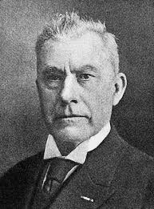
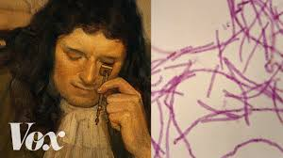
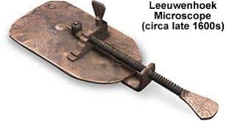
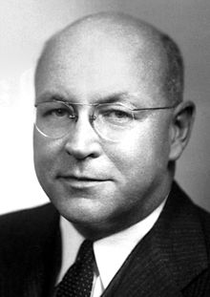
Otkrivanje virusa
Teško se boriti protiv nekoga koga ne vidiš i ne poznaješ .
Martinus Willem Beijerinck ( 1851 – 1931) U filtratima je nešto živo a ipak nije živo. To nisu bakterije jer ne rastu na hranjivoj podlozi, a nisu ni bakterijski toksini jer se ne mogu razmnožavati (zarazna živa tekućina) ili filtrabilni virus dakle otrov koji prolazi kroz filter.
Antony Van Leeuwenhoek (1632-1723) izumitelj je prvog vrlo primitivnog mikroskopa, zanimljivo on nije bio znanstvenik školovanjem, nego naučnik u trgovini odjeće a do otkrića došao slučajno. No njegovo otkriće ga je toliko zainteresiralo da je počeo čitati stručnu literaturu, okrenuo se znanosti.
Bio je prvi čovjek koji je promatrao jednostanične organizma , mišićno tkivo, bakterije , spermije i protok krvi u kapilarama. Naravno da je kao i gotovo svaki znanstvenik imao problema u dokazivanju svojih otkrića te je svojevremeno dovedeno u pitanje i njegovo zdravlje (mentalno).
Wendell Meredith Stanley (1904 – 1971) Prvi izolirani, viđeni virusi, u obliku kristala. Virus je bjelančevina.

Slide 7
Dakle malo smo odnosno skraćeno opisali otkrivanje virusa kroz povijest sada ćemo opisati nekoliko svojstava koja ga čine toliko opasnim da može izazvati razaranja kroz ljudsku povijest pa do danas.
Specifične osobine virusa :
Posjeduju jednu ili više molekula DNK ili RNK u pravilu ali ne i nužno prekrivenih omotačem koji se sastoji od proteina jednog ili više njih.
Imaju sposobnost da te nukleinske kiselina prenesu iz jedne stanice domaćina u drugu.
Može izravno upotrijebiti enzimski sustav stanice za svoje umnožavanje
Nema sposobnost binarnog cijepanja kao bakterije i drugi organizmi
Nedostaje mu bilo koji ciklus energijskog metabolizma, što nalikuje na one drugih oblika života.

Slide 8
Razlikuju se od ostalih staničnih organizama po ovim osobinama :
Oni su ultra mikroskopski oblici i mogu se vidjeti samo pomoću elektronskog mikroskopa. Kad bi svaki virus u ljudskom tijelu bio veličine glave pribadače, prosječan čovjek u istom omjeru bio bi visok 150 kilometara.
Oni su filtrabilni i prolaze kroz filtere koju zadržavaju najveći broj bakterija
Ne mogu povećati svoje dimenzije
Do umnožavanja virusa dolazi tako da nukleinska kiselina virusa razori bio sintetički mehanizam stanice domaćina zbog tvorbe novih virusnih komponenata
Virusi se opisuju kao DNK ili RNK virusi jer posjeduju samo jedan tip nukleinske kiseline, nikad obadva.
Oni za svoje umnožavanje moraju imati prijemljivu stanicu.

Slide 9
Lijekovi protiv virusa
Virusi se ne mogu liječiti antibioticima.
Mora se imati na umu da su virusi potpuno neosjetljivi na antibiotike i da se virusne infekcije ne liječe antibioticima. Upotreba antibiotika u toku virusnih infekcija može imati brojne neželjene posljedice. Najčešća posljedica se ogleda u remećenju normalne crijevne i vaginalne bakterijske flore, što se manifestira proljevima, bakterijskom vaginozom, pojavom gljivične infekcije itd. Za liječenje virusnih infekcija preporučuje se simptomatska terapija, koja uključuje lijekove za skidanje temperature, vitamine, minerale, tople napitke, mirovanje. Ako je infekcija teška i prijeteća po život, koriste se antivirusni lijekovi. Zbog njihovih neželjenih posljedica oni se koriste pod kontrolom liječnika. U slučaju da je došlo do superinfekcije bakterijama, bakterije se moraju identificirati i liječiti antibioticima.

Slide 10
Antivirusni agensi Riječ agensi znači da se radi o sredstvima koje na neki način djeluju protiv virusa (truju ih ili slično) te ne možemo govoriti kao o lijeku u klasičnom smislu. Povijest ove terapije prilično je kratka isto tako postoje značajne nuspojave koje čine pacijentima značajne teškoće
Lijek |  | Virusna bolest |  |  | Moguće popratne |  |  | Mehanizam djelovanja
 |  |  |  |  | pojave
Aciklovir |  | genitalni herpes |  |  | lokalni kratkotrajni |  |  | Selektivna inhibicija
 |  | male boginje |  |  | bolovi na mjestu |  |  | sinteze virusne DNK
 |  |  |  |  | primjene
Amantadin |  | influenca A2 |  |  | općenita iritiranja |  |  | sprećava ulazak
 |  |  |  |  | konfuzija, halucinacije |  |  | nekih virusa u stanice
 |  |  |  |  | nesposobnost |  |  | domaćina
 |  |  |  |  | koncentracije
Jodoksuridin |  | infekcija s herpes |  |  | povraćanje, gubitak |  |  | sprječava sintezu nukleinskih
 |  | simpleks virusom |  |  | kose i noktiju, smanjenje |  |  | kiselina
 |  |  |  |  | broja leukocita i
 |  |  |  |  | trombocita
Citozin |  | male boginje i |  |  | povraćanje, gubitak |  |  | inhibira sintezu DNK
arabinozid |  | zoster infekcije |  |  | apetita, kromosonske
 |  |  |  |  | promjene, smanjenje broja
 |  |  |  |  | leukocita, anemija
Metisazon |  | kravlje boginje |  |  | povraćanje gubitak apetita |  |  | inferira sa sintezom
 |  |  |  |  | toksićan po jetru |  |  | proteina
 |  |  |  |  | (hepatotoksićan
Ribavirin |  | respiratorne virusne |  |  | otežano disanje, anemije |  |  | inhibira replikaciju u sintezi
 |  | infekcije, AIDS |  |  | konjuktivitis |  |  | virusne nukleinske
 |  |  |  |  |  |  |  | infekcije
Na ovoj tablici možemo vidjeti koliko mogu neugodne i teške popratne pojave uporabom nekih lijekova protiv virusa

Slide 11
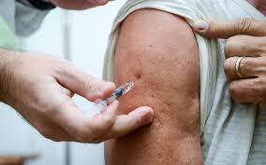
Cijepljenje
Kada govorimo o borbi protiv virusa odnosno bolesti izazvanih virusom uglavnom govorimo o cijepljenju pa ćemo cijepljenje kao takvo posebno objasniti.
Što je to cjepivo, zašto nam je potrebno, što bi se desilo da nema programa cijepljenja, kako je krenula polemika u javnosti i zašto je iznimno važno shvatiti ulogu cjepiva u današnjem zdravstvenom sistemu.

Slide 12
Što je uopće cijepljenje i kad se obavlja?
Prema definiciji WHO (Svjetske zdravstvene organizacije) cijepljenje je stvaranje imuniteta na umjetni način unošenjem tvari ( npr. mrtvih uzročnika bolesti ) kako bi naš imunološki sustav proizveo protutijela na određenog uzročnika bolesti. Cijepljenje se može obaviti prije izloženosti uzročniku (npr. cijepljenje djece protiv ospica) ili nakon izloženosti uzročniku (npr. cijepljenje protiv bjesnoće nakon ugriza bijesne ili na bjesnoću sumnjive životinje). Stvaranjem vlastite obrane postiže se ili potpuna odsutnost zaraze određenom bolesti ili, ako zaraza nastupi, tijek bolesti znatno je blaži i lakše se liječi.

Slide 13
Što bi se dogodilo da ne postoji zdravstveni program cijepljenja?
Kada ne bi postojao program cijepljenja svake godine bi na desetke tisuća djece ostalo nepokretno zbog dječje paralize, isto toliko bi imalo trajno oštećenje mozga zbog meningitisa, deseci tisuća novorođenčadi bi postalo mentalno retardirano zbog rubeole, hripavac bi ubio na tisuće male djece, a ospice bi dobilo najmanje 4 milijuna djece od kojih bi nekoliko tisuća umrlo. I to su znanstveno dokazane činjenice.

Slide 14
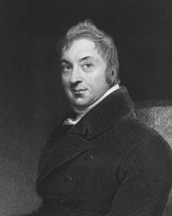
Liječnik koji je otkrio prvo cjepivo
Otkriće cijepljenja možemo zahvaliti britanskom liječniku Edwardu Jenneru koji je daleke 1796. godine izvršio prvo cijepljenje protiv velikih boginja i time znatno ublažio simptome bolesti kao i njezin ishod. Zahvaljujući programu cijepljenja kojim je rukovodila WHO, službeno su 1979. u cijelome svijetu iskorijenjene velike boginje, bolest koja je u prošlosti uzrokovala smrt milijuna ljudi i za koju ni danas ne postoji lijek. Jedna od najgorih pandemija gripa u povijesti čovječanstva Španjolska gripa, zbog nepostojanja cjepiva, ubila je 1918.-1919. godine 20 milijuna ljudi, što je znatno više nego što ih je poginulo tijekom Prvoga svjetskog rata.

Slide 15
Dali su svi virusi zločesti i kako bi bilo bez njih ?
Ako bi nestali svi virusi, svijet bi bio drugačiji, a promjena ne bi nužno bila nabolje. Šta bi se točno dogodilo?
Čini se kao da virusi postoje isključivo zato da bi izazivali zlo u društvu i donosili patnju ljudima.
Tokom prošlih stoljeća, odnesli su nebrojene živote, često ubijajući značajan dio svjetske populacije - od epidemije gripa 1918. godine, do pocrnjenih 200 milijuna ljudi koji su umrli od velikih boginja samo tijekom dvadesetog stoljeća.
Trenutna pandemija Kovida-19 samo je jedan u nizu ponavljajućih i beskrajnih smrtonosnih napada virusa.
Ako bi imali priliku nekako učiniti da svi virusi nestanu, većina ljudi bi je vjerojatno prihvatila, naročito sada.
Međutim, to bi bila kobna greška - čak smrtonosnija nego što bi ijedan virus mogao biti.
„Kada bi svi virusi odjednom nestali, svijet bi otprilike dan i po bio predivno mjesto, a onda bismo svi umrli - to je krajnji ishod", kaže Toni Goldberg, epidemiolog na Sveučilištu u Medisonu u Viskonsinu.

Slide 16
Ključni za ekosisteme
Poznato nam je da su fagi, odnosno virusi koji napadaju bakterije, izuzetno značajni. Njihov naziv potiče od grčke reči „fagein", koja znači „proždirati", a oni zaista proždiru.
„Oni predstavljaju glavne predatore u bakterijskom svijetu", kaže Goldberg. „Bez njih bismo bili u velikom problemu."
Fagi su glavni regulator bakterijske populacije u oceanima, a vjerojatno i u svim drugim ekosistemima na zemlji.
Kada bi virusi iznenada nestali, neke grupe bakterija bi se vjerojatno namnožile u ogromnom broju, dok bi druge bile nadjačane i potpuno bi prestale rasti.
To bi bilo naročito problematično u oceanima, u kojima je više od 90% živog svijeta mikrobno, po težini.
Ti mikrobi stvaraju otprilike polovinu kisika na zemlji, što su omogućili virusi.

Slide 17
Pružaju zaštitu ljudima
Infekcija određenim benignim virusima može pomoći čak i ljudima da se zaštite od nekih patogena.
GB virus-C (hepatitis G), čest virus kod ljudi, koji se prenosi putem krvi i predstavlja nepatogenog dalekog srodnika virusa Zapadnog Nila i denga groznice, povezan je sa usporenom progresijom ka SIDA-i kod ljudi koji su HIV-pozitivni.
Naučnici su također utvrdili da GB virus-C smanjuje vjerojatnoću smrtnog ishoda kod ljudi zaraženih ebolom.
Osim toga, herpes čini miševe manje podložnim određenim bakterijskim infekcijama, uključujući buboničnu kugu i listeriju (bakteriju koja izaziva čestu vrstu trovanja hranom).
Ne bi bilo etički da se na ljudima ponovi isti eksperiment kao na miševima, tako što bi bili zaraženi herpes virusom, buboničnom kugom i listerijom, ali autori ove studije pretpostavljaju da se rezultati do kojih su došli sa glodavcim vjerojatno odnose i na ljude.

Slide 18
Bez virusa, mi i mnoge druge vrste bismo možda bili podložniji drugim bolestima. Virusi su također među terapijskim agensima koji najviše obećavaju u liječenju određenih oboljenja. Još je mnogo drugih dobrobiti virusa podrobnije je prikazano u samom radu ali nama je bitnija zaštita od virusa koji donose bolest.

Slide 19
Zaključak
Za učinkovitu borbu protiv virusa odnosno bolesti uzrokovanih virusima potrebno je :
Pravilnom prehranom i aktivnostima održavati tijelo i um zdravima jer tada je tijelo spremnije samo se suprotstaviti virusima
Održavati osobnu higijenu kako bi spriječili unos odnosno ulaz virusa u tijelo što je ipak najučinkovitije
Cijepiti se kada je to potrebno jer time pomažemo tijelu steći imunitet ukoliko virus ipak uđe.
Pridržavati se epidemioloških mjera kada je to potrebno i time učinkovito uništavati viruse dok još nisu u tijelu i sprječavati da u tijelo uđu.

Slide 20
H V A L A
Anita Šantić
Medicinska sestra

